Slide 1
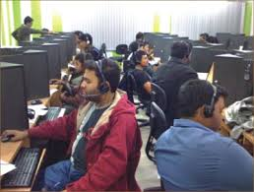
স্বাগতম

Slide 2
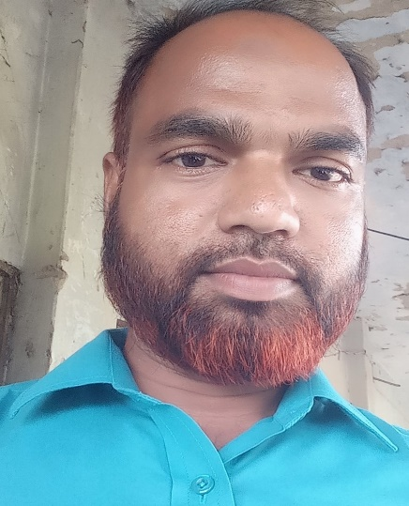
শিক্ষক পরিচিতি
পাঠপরিচিতি
তথ্য ও যোগাযোগ প্রযুক্তি
শ্রেণি: অষ্টম
অধ্যায়: প্রথম
সময়ঃ ৪৫ মিঃ
মোঃ শরিফুল ইসলাম
সহকারী শিক্ষক(ICT)
চৌবাড়ীয়া তোয়াজ উদ্দিন দাখিল মাদরাসা,আটঘরিয়া-পাবনা।

Slide 3
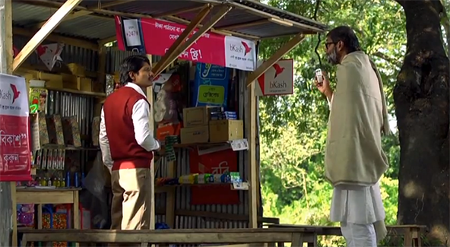
আজকের আলোচ্য বিষয়…
কর্ম সৃজন এবং কর্ম প্রাপ্তিতে তথ্য ও যোগাযোগ প্রযুক্তির ব্যাবহার।
নতুন খাতের সৃষ্টি

Slide 4
পাঠ উপস্থাপন
তথ্য ও যোগাযোগ প্রযুক্তির বিপুল বিকাশের ফলে সমাজের বিভিন্ন স্তরে বিভিন্ন ধরনের পরিবর্তব সূচিত হয়েছে।প্রযুক্তির বিপুল বিকাশের ফলে অসংখ্য নতুন কাজের সৃষি হয়েছে।

Slide 5
শিখনফল
এই পাঠ শেষে শিক্ষার্থীরা…
১। আইসিটি ব্যবহারে কর্মক্ষেত্রে প্রাপ্ত সুবিধাসমূহ
বলতে পারবে;
২। আইসিটির প্রভাবে মানুষের কাজের ধরণ বর্ননা
করতে পারবে,
৩। আইসিটি বিস্তারের ফলে নতুন কাজের সৃষ্টি সম্পর্কে
ব্যাখ্যা করতে পারবে;
৪। ঘরে বসে আয় করার ক্ষেত্রে আইসিট-র ভূমিকা
ব্যাখ্যা করতে পারবে।

Slide 6
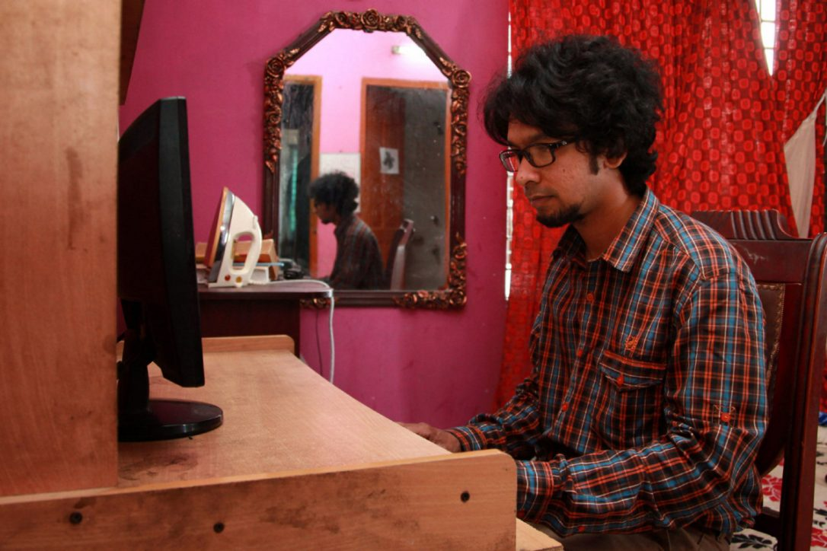
আইসিটি ব্যবহারে কর্মের ধরণ প্রতিনিয়ত বদলেযাছে
অফিসে গিয়ে কাজ না করে ঘরে বসেও অফিসের কাজ করা যায়
হাতে কলমে লিখার স্থলে কম্পিউটারের মাধ্যমে লিখা ম্যাপ ধরে ধরে জায়গা সনাক্ত না করে ঘরে বসে ও জায়গা সনাক্ত করা যায়

Slide 7
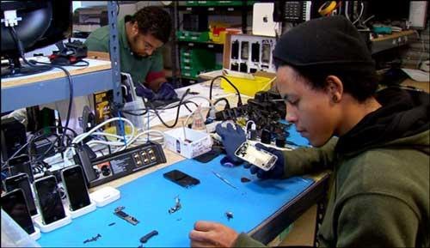
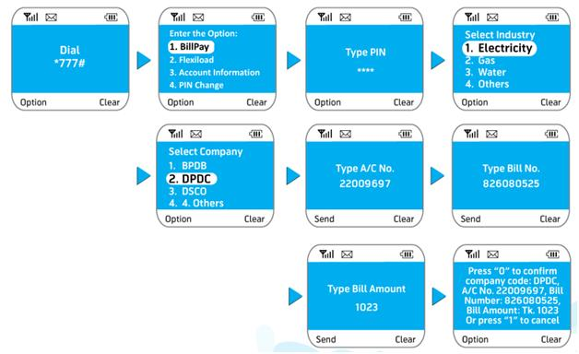
মোবাইল ফোনের বিস্তার ও নতুন কর্মসৃজন
মোবাইল ফোনসেট বিক্রয়, বিপনন ও রক্ষণাবেক্ষল
নতুন খাতের সৃষ্টি
মোবাইল ফোনে বিভিন্ন সেবা প্রদান
মোবাইল ফোনে বিভিন্ন সেবা প্রদান

Slide 8
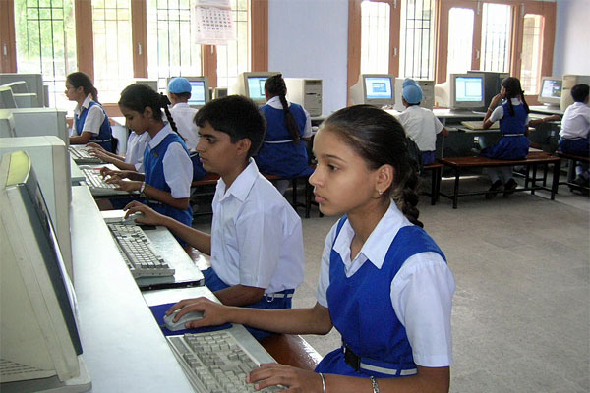
একক কাজ
তুমি কীভাবে একজন দক্ষ কর্মী হতে পার- এর দু’টি শর্ত লিখ।
সম্ভাব্য সমাধান
আইসিটি ব্যবহারে পাপারদর্শি হওয়া
আইসিটি যন্ত্রের কাজ সম্পর্কে সঠিক ধারনা থাকা।

Slide 9
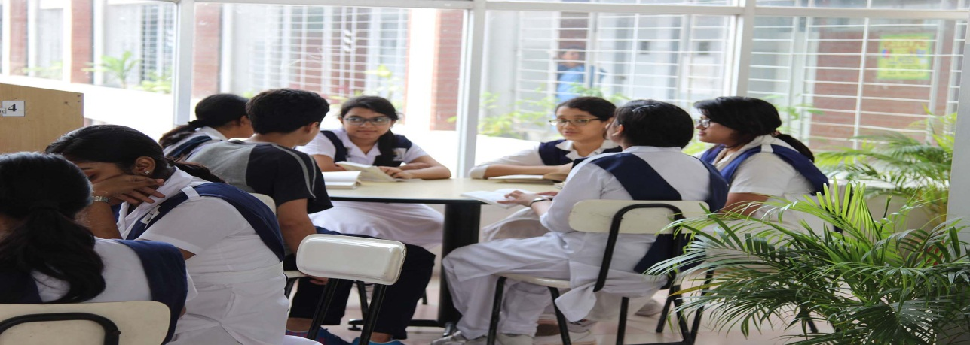
দলিয় কাজ
কর্মের ধরন প্রতিনিয়ত বদলেমোবাইল ফোনের বিস্তারে কী কী কর্মের সৃজন হচ্ছে?
সম্ভব্য সমাধান
আইসিটি যন্ত্রের সফল ব্যবহারের কারনে কর্মের ধরন
প্রতিনিয়ত বদলে যাচ্ছে।
মোবাইল ফোনের বিস্তারের ফলে মোবাইল কোম্পনিতে
কাজের সুযোগ, বিক্রয়, বিপনন রক্ষনাবেক্ষণ ও বিভিন্ন
সেবা খাত সৃজন হচ্ছে।

Slide 10
মূল্যায়ন
মোবাইল ফোনের বিস্তারে কী কী কর্মের সৃজন হচ্ছে?
ঘরে বসে কিসের ম্যাধমে আয় করা সম্ভব?
আউটসোর্সিং-এ কোন কাজটি করা যায়?

Slide 11
বাড়ির কাজ
তুমি কীভাবে একজন পারদর্শী কর্মী হতে পার- বর্ণনা কর।

Slide 12
ধন্যবাদ

